Slide 1


Android Development
Een introductie

Slide 2

Intro
Xanvier Brouwer
Consultant, Software Engineer
2016 – 2017 afgestudeerd HHS
  Minor KB-50 (Android Development)
Young Professional Programma Quintor

Slide 3
Programma
Algemene Android informatie
User interface, Intents, Android structuur
Listviews en RecyclerViews
Threads & AsyncTask
Hands-on.

Slide 4
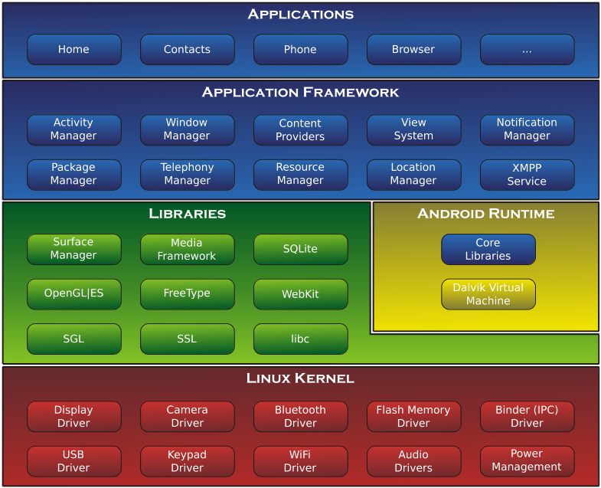
Android OS
Notes:
Linux kernel provides:
memory management,
process isolation,
threading support,
Security
(Pre-processing)
Heeft niet de gebruikelijke GNU libs.
Geen X-window systeem, daarom geen reguliere applicaties
Om android applicaties te gebruiken is er de DVM

Slide 5
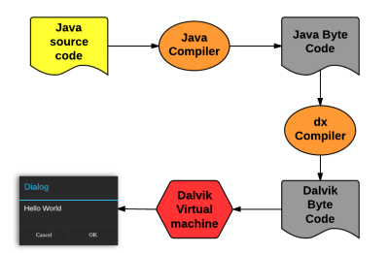
Dalvik VM
Highly CPU-optimized
Custom designed
Notes:
De Dalvik VM door Dan Bornstein + team
Specifiek en geoptimaliseerd voor embedded gebruik
Grootste voordelen: Java bytecode executeerd 8-bit stack instructies. (lokale variabelen moeten worden gekopieerd) daar de DVM een 16-bit stack heeft en lokale variabelen hier direct kan bewerken.
JAR is groter is formaat tov DEX

Slide 6
SDK versions
Code name | Version | Release date | API level | Security
(No codename) | 1.0 | September 23, 2008 | 1 | Unsupported
"Petit Four” | 1.1 | February 9, 2009 | 2 | Unsupported
Cupcake | 1.5 | April 27, 2009 | 3 | Unsupported
Donut | 1.6 | September 15, 2009 | 4 | Unsupported
Eclair | 2.0 – 2.1 | October 26, 2009 | 5 – 7 | Unsupported
Froyo | 2.2 – 2.2.3 | May 20, 2010 | 8 | Unsupported
Gingerbread | 2.3 – 2.3.7 | December 6, 2010 | 9 – 10 | Unsupported
Honeycomb | 3.0 – 3.2.6 | February 22, 2011 | 11 – 13 | Unsupported
Ice Cream Sandwich | 4.0 – 4.0.4 | October 18, 2011 | 14 – 15 | Unsupported
Jelly Bean | 4.1 – 4.3.1 | July 9, 2012 | 16 – 18 | Unsupported
KitKat | 4.4 – 4.4.4 | October 31, 2013 | 19 – 20 | Unsupported
Lollipop | 5.0 – 5.1.1 | November 12, 2014 | 21 – 22 | Supported
Marshmallow | 6.0 – 6.0.1 | October 5, 2015 | 23 | Supported
Nougat | 7.0 – 7.1.2 | August 22, 2016 | 24 – 25 | Supported
Oreo | 8.0 – 8.1 | August 21, 2017 | 26 – 27 | Supported
d
Notes:
Dit zijn alle Android versies.
Laatste 4 worden nu ondersteund met security patches
Android 9 (Android P) wordt waarschijnlijk aangekondigd in maart en ge-released in augustus
Uitdagind om te ontwikkelen voor zoveel verschillende versies
Support libraries

Slide 7
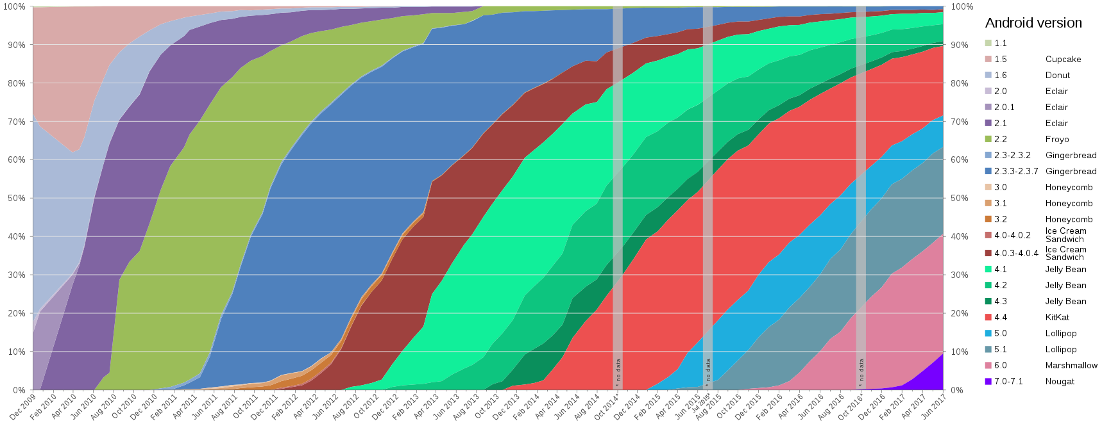
Versie distributie
Notes:
4.4.4, wat niet meer ondersteund wordt is nog steeds in groot gebruik.

Slide 8
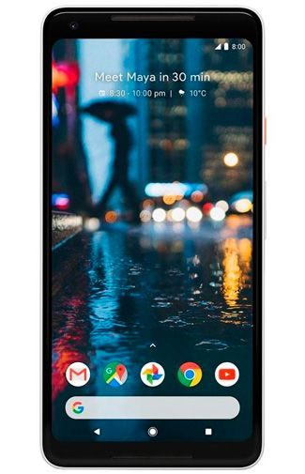
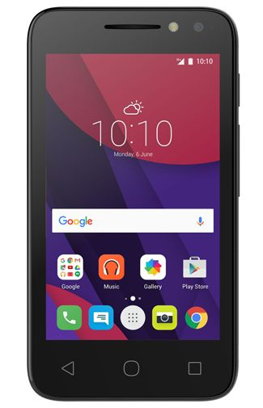
Hardware
Notes:
Links:
Alcatel PIXI 4
4 inch scherm
512 mb RAM
Rechts:
Google Pixel 2 XL
6 inch scherm
4 GB geheugen

Slide 9
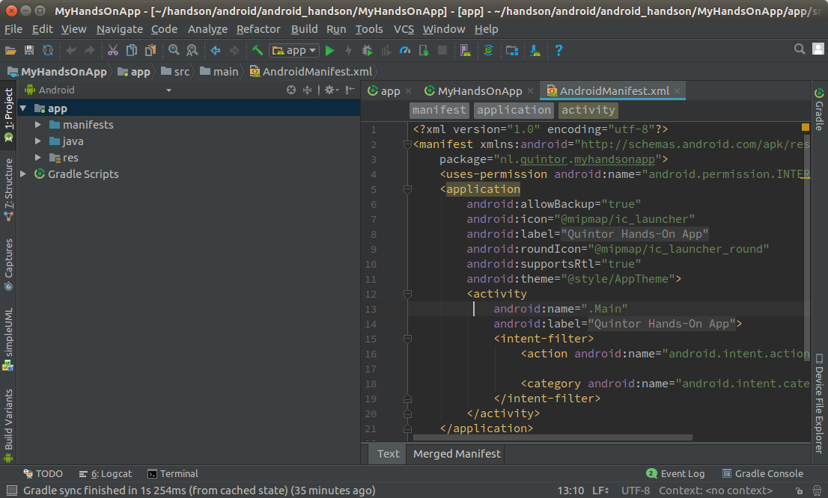
Android Development
Notes:
Vroeger Werd er gebruik gemaakt van Eclipse met plugins voor Android development
Android wordt tegenwoordig ontwikkeld in Android Studio dat is gebaseerd op Intellij Community Edition. Een zeer complete tool met alles er op en eraan.

Slide 10
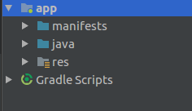
Applicatie structuur
Notes:
Gradle (build tool):
Dependencies (compatabillity framework)
Instellingen (SDK versie, applicatie versie)
Verschillende releases (test, release)
Android Manifest
Applicatie instellingen als icon en applicatie naam
Definitie van al je schermen en welke opgestart moet worden als de app start
Permissies
Java
Alle java code en java tests
Res
Alle XML bestanden met o.a. de definitie van je layouts.

Slide 11
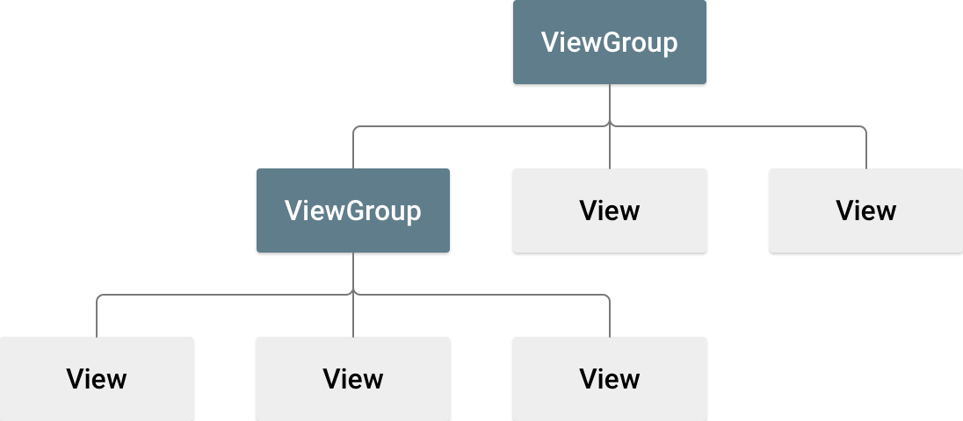
User Interface
Notes:
Mobiele applicaties zijn erg visueel, het FE gedeelte is dus ook erg belangrijk.
De userinterface is een hierarchische boom van View elementen in viewgroups.

Slide 12
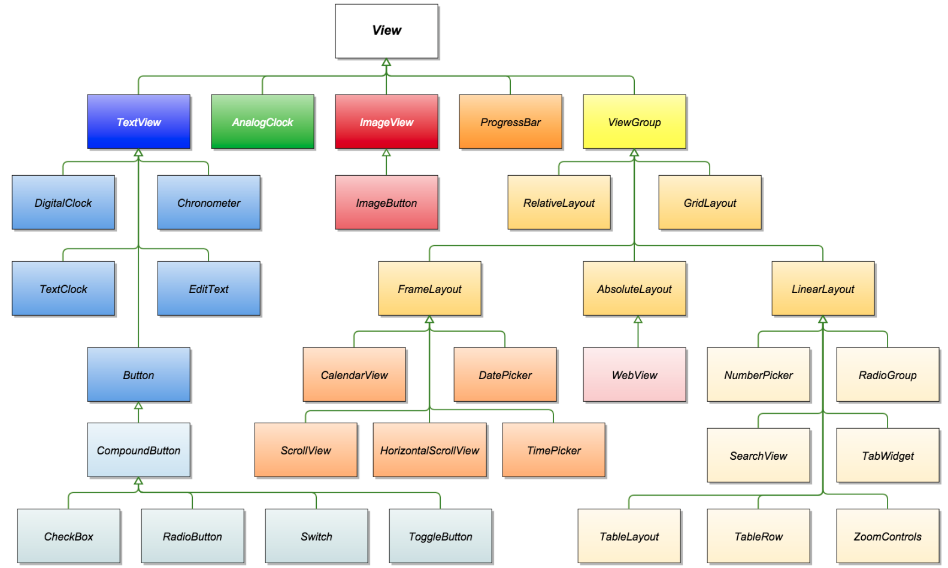
View elements
Notes:
Alle elementen die je kunt zien of waar je iets mee kunt doen zijn View elements. Bijvoorbeeld TextViews, Buttons en plaatjes

Slide 13
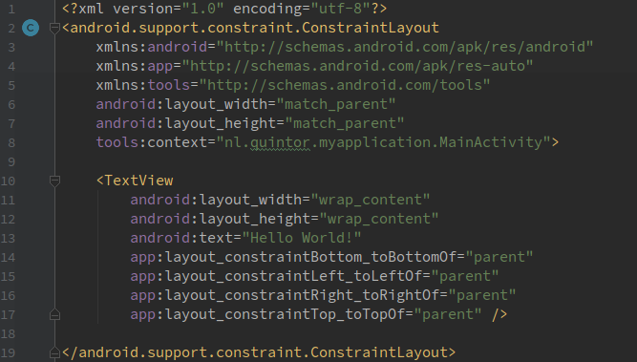
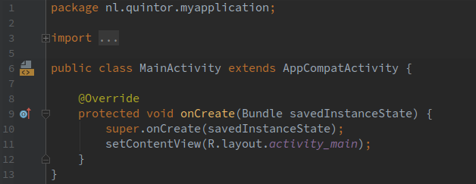
Activity
Scherm = Layout XML + Java code
Notes:
De viewgroups en viewelements tesamen kunnen een scherm vormen. Een scherm bevat alle viewgroup en view elements die gedefinieerd zijn in de XML code.
De functionaliteit zit in de java code.
Het lijkt hiermee op JavaFX, mocht iemand daar ervaring mee hebben.
Voorbeeld: een textView in een ConstraintLayout.
Hoe benader je Objecten die je hebt gedefinieerd in je XML code?

Slide 14
R-object
Magic
TextView textDisplay =
(TextView) findViewById(R.id.text1);
Notes:
Dit werkt magisch.
Je kunt met de statische klasse R alle in xml gedefinieerde elementen benaderen op hun ID.
Dit wordt gemanaged door Android.
Soms moet opnieuw syncen.

Slide 15


View groups
Linear Layout
Relative Layout
Notes:
Om view elements te ordenen kun je deze in ViewGroups plaatsen
2 belangrijkste layouts
Lineair Layout, waar alles naast elkaar komt te staan (of onder elkaar)
Relative layout, elementen relatief aan elkaar of relatief aan de parent.
Layouts kunnen in layouts
TableLayout, GridLayout, FrameLayout, AbsoluteLayout

Slide 16

Activity Lifecycle
Notes:
doorlopen

Slide 17
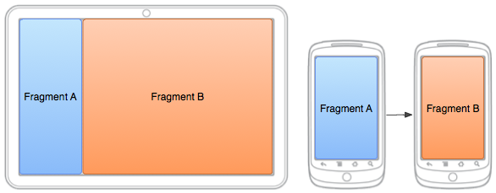
Fragments
Notes:
Een activity kan bestaan uit fragments. Fragments zijn herbruikbare onderdelen en lijken in de opzet erg op Activities.
Je kunt ze gebruiken door op verschillende schermgroottes verschillende views weer te geven.

Slide 18
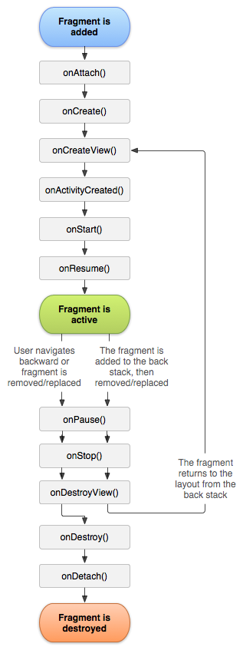
Fragment Lifecycle
Notes:
doorlopen

Slide 19
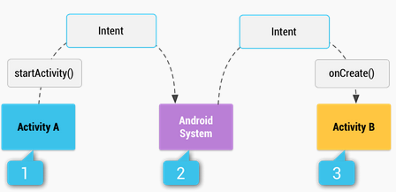
Intents
Notes:
Abstracte omschrijving van gedrag. Het bevat een actie en data.
Wordt gebruikt om iets aan te sturen, bijvoorbeeld om naar een specifiek telefoonnummer te bellen. Of om alle contacten opgeslagen op de telefoon weer te geven om er een te kunnen selecteren.
Dit wordt ook gebruikt om van scherm A naar scherm B door te klikken.
Voor vele intents heb je specifieke permissies nodig in de android manifest.
Er zijn vele Intents, zoek maar eens op.

Slide 20
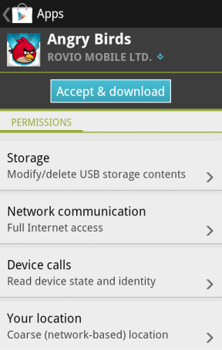
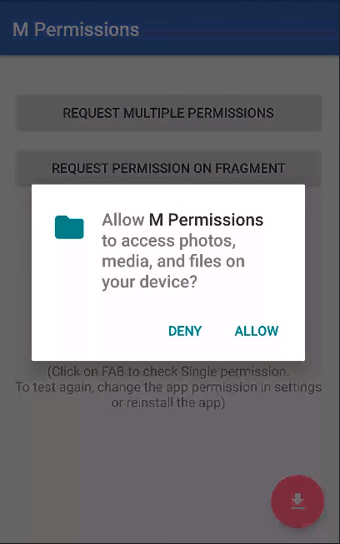
Permissies
< API 23
>= API 23
Notes:
Voor API 23 werden alle permissies die aangegeven waren in de Android Manifest tijdens de installatie gevraagd.
Vanaf API 23 wordt dat gedaan in de applicatie zelf. Je moet hier wel zelf de code voor schrijven.
Als je meerdere API’s ondersteund, moet je in de code zelf dus ook aangeven “If API > 22 vraag om permissies.”

Slide 21

Resources
String
Drawable/mipmap
Multi-language?

Slide 22
Internationalization (i18n)
res/values/strings.xml
res/values-fr/strings.xml

Slide 23
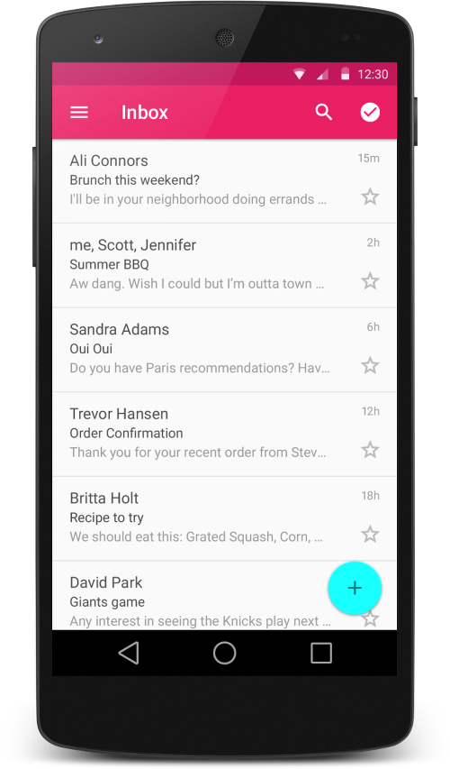
ListViews
Notes:
Op telefoons worden heel veel lijsten gebruikt. Erg handig om efficiënt data weer te geven.
Android heeft hier ListViews voor bedacht, maar heeft dit later vervangen voor RecyclerViews.

Slide 24
ListViews
RecyclerView
Notes:
RecyclerViews zijn een stuk complexer maar ook een stuk krachtiger. Zo kun je dynamisch de data aanpassen
Elementen die niet in beeld staan die worden niet geladen in het geheugen.
Je kunt ook dynamisch (makkelijker) elementen toevoegen en verwijderen.

Slide 25
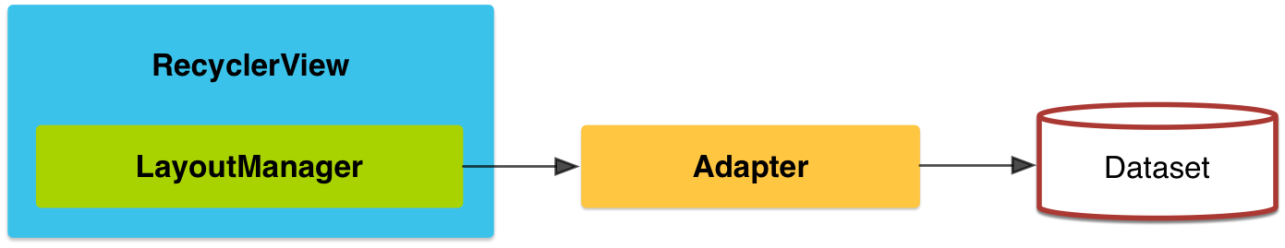
RecyclerView

Slide 26
Data persistentie
SharedPreferences
Schrijven naar bestand
SQLite
  Room
Notes:
Niet gebruiken tijdens de hands-on
SharedPreferences: key-value
Direct file access (kan want sandbox)
SQLite: Structured data
Room: Laag over SQLite

Slide 27
Threads
Code uitvoeren op verschillende (virtual) cores
Applicatie niet blokkeren

Slide 28
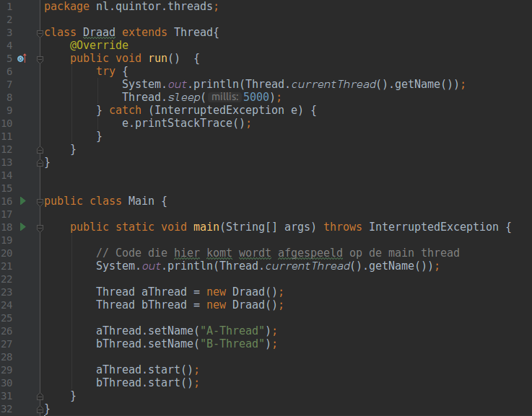

Slide 29
main
A-Thread
B-Thread
Process finished with exit code 0

Slide 30
Threading op Android
UI thread
Blocking
Regels
  Blokkeer de UI thread niet
  Android UI niet benaderen vanaf andere dan de UI Thread
Oplossing: Worker threads
Notes:
1 Main thread (UI thread)
Elk component draait in deze thread
Dit kan problemen opleveren voor intensief werk
De UI wordt geblokkeerd
Melding “Application is not responding” na 5 seconden
Een oplossing hiervoor zijn Worker Threads. Het nadeel hiervan is dat de complexiteit erg snel toeneemt. Vaak is het beter om gebruik te maken van…

Slide 31
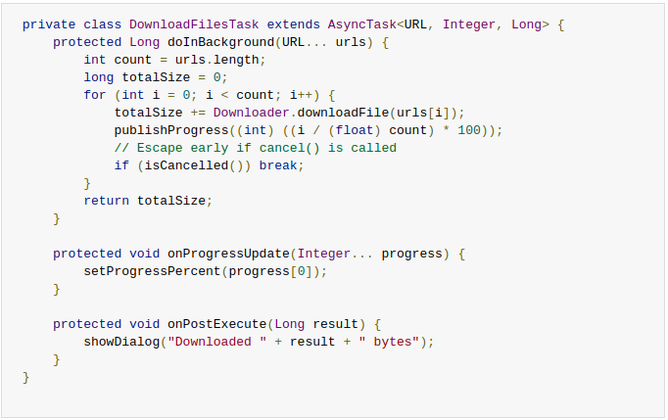
AsyncTask
Notes:
...AsyncTasks
Moet worden ge-subclassed (extend AsyncTask)
Ideaal voor korte operaties, anders iets gebruiken uit concurrent package van java. (Executor, ThreadpoolExecutor, FutureTask)

Slide 32
REST
HTTP
Data ophalen van een API endpoint
(Dit is blocking)
Notes:
REpresentational State Transfer
Regels hoe je HTTP protocol moet gebruiken
Je kunt hiermee data ophalen van een API endpoint
Dit is een blocking operation, hiervoor kun je goed een AsyncTask gebruiken.

Slide 33
Hands-on
Ga naar https://github.com/xanvierb/android_hhs en begin bij het kopje “Dependencies en eerste start-up”

